Slide 1

DATENSCHUTZ-SCHULUNG
Teil 5: Zusammenfassung der Datenschutzthemen
Fachinformatiker by IBB

Slide 2

Datenschutz Teil 5
Zusammenfassung der Datenschutzthemen
Teil 1

Slide 3
Zusammenfassung Teil 1
DSGVO wird 2018 in Kraft gesetzt, regelt den Datenschutz innerhalb der EU
BDSG regelt den Datenschutz innerhalb Deutschlands und für Bundesbehörden.
LDSG regeln den Datenschutz für öffentliche Stellen innerhalb Deutschlands.
Digital Service Act (DSA) Die EU hatte 2022 beschlossen eine zusätzliche Verordnung zu erlassen. Gesetz über digitale Dienste. Ziel ist es einen Binnenmarkt für Daten zu schaffen.
TDDDG (Telekommunikation-Digitale-Dienste-Datenschutz-Gesetz) ehemals TTDSG
und das
DDG (Digitale-Dienste-Gesetz) ehemals TMG [Impressum § 5 DDG] treten im Mai 2024 in Kraft

Slide 4
Zusammenfassung Teil 1
Datenschutz:
Schutz der Privatsphäre eines jeden Menschen vor Missbrauch der persönlichen Daten.
Durch Einhaltung der Regelungen der DSGVO und BDSG.
Datensicherheit:
Schutz aller Daten vor Manipulation, Verlust oder unberechtigter Kenntnisnahme.
Durch Umsetzung und Einhaltung der TOMs. [Art. 24 +32 DSGVO]

Slide 5
DSGVO und BDSG
Aufbau
Öffnungsklauseln
Erwägungsgründe DSGVO
Sachlicher und räumlicher Anwendungsbereich
Begriffsbestimmungen aus Art. 4 DSGVO

Slide 6
DSGVO und BDSG: Zusammenfassung
Auch wenn die eigentliche Verarbeitung der personenbezogenen Daten im Ausland erfolgt, sind die Vorschriften der DSGVO einzuhalten, wenn die pbD in der EU erfasst wurden
Vor der Anwendung der DSGVO und des BDSG ist der sachliche und räumliche Anwendungsbereich zu prüfen
Das BDSG unterscheidet zwischen öffentlichen und nicht-öffentlichen Stellen
Neben dem Territorial- und Niederlassungsprinzip gilt in der DSGVO und im BDSG auch das Markortprinzip
Nicht automatisiert verarbeitete pbD unterliegen der DSGVO nur, wenn die Daten in einem Dateisystem gespeichert sind/werden
Private Tätigkeiten oder Daten von Verstorbenen oder anonymisierten Personen fallen nicht in den Anwendungsbereich der DSGVO

Slide 7
Skills der Informationssicherheit
Hauptinhalte sind dann:
Abgrenzung und Bedingtheit des Datenschutzes zur Informationssicherheit
Gesetzl. Grundlagen zu TOMs (Beispiele für TOMs)
Allg. Anforderungen an die IT-Sicherheit, Schutzziele nach DSGVO und BSI
Begriffe wie Integrität, Vertraulichkeit, Pseudonymisierung
Kontrollarten wie:
Zutrittskontrolle, Zugangskontrolle, Eingabekontrolle, Zugriffskontrolle, Weitergabekontrolle, Auftragskontrolle, Verfügbarkeitskontrolle
Rollen- und Berechtigungskonzepte

Slide 8
Unterschiede BSI Grundschutz zum SDM
Der quantitative Risikoansatz im BSI (Bundesamt für Sicherheit in der Informationstechnik) bezieht sich auf die Bewertung von Risiken in der IT-Sicherheit, bei der die Wahrscheinlichkeit des Eintritts einer Gefährdung und die Höhe des möglichen Schadens mit Zahlenwerten oder anderen messbaren Größen beschrieben werden. Aufgabe: ISB
Dies steht im Gegensatz zur qualitativen Bewertung (siehe SDM), bei den Risiken in Kategorien wie "niedrig", "mittel" oder "hoch" eingestuft werden.

Slide 9
Unterschiede BSI Grundschutz zum SDM
Der qualitative Risikoansatz durch das Standard-Datenschutzmodell (SDM) wird durch ein Rahmenwerk und eine systematische Vorgehensweise erreicht, die die Auswahl und Bewertung von technischen und organisatorischen Maßnahmen (TOM) unterstützt, um die Anforderungen der Datenschutz-Grundverordnung (DSGVO) in der Praxis umzusetzen. Das SDM hilft, die Einhaltung der DSGVO zu gewährleisten und Nachweise für rechtskonforme Datenverarbeitung zu erbringen. Aufgabe: DSB

Slide 10

Notwendigkeit der Datensicherheit
Eine fortschreitende Potenzierung des Sicherheitsbedarfs durch Weiterentwicklung der Hardware sowie der zunehmenden Komplexität der Netzwerkverbindungen, der Betriebssysteme und der eingesetzten Software ist klar erkennbar. Deshalb muss der Fokus permanent auf der Datensicherheit liegen.

Slide 11
Zusammenfassung
Die fünf wesentlichen Anforderungen der Informationssicherheit:
Sicherstellung der Integrität und Vertraulichkeit von Daten und Programmen
Authentizität und Nicht-Abstreitbarkeit hinsichtlich der Benutzung
Jederzeitige Verfügbarkeit der Hard- und Software
Problematisch: Rechnersysteme sind heutzutage überwiegend miteinander vernetzt.
Problematisch: Oft ist eine Systemnutzung ohne Zugriffs-, und / oder Zugangskontrolle möglich.
Problematisch: unkontrollierter / unkontrollierbarer Austausch von Daten über Schnittstellen unterschiedlichster Art von Programmen, Rechner und Systemen
Problematisch: Nur wenige Mitarbeiter sind in der Lage Rechnersysteme adäquat zu konfigurieren, zu warten, zu bedienen und zu nutzen
Personen mit krimineller Energie und Fachwissen im Bereich IT stellen eine erhebliche Gefahr dar, die insbesondere von fremden Staaten oder Organisationen aus geht

Slide 12
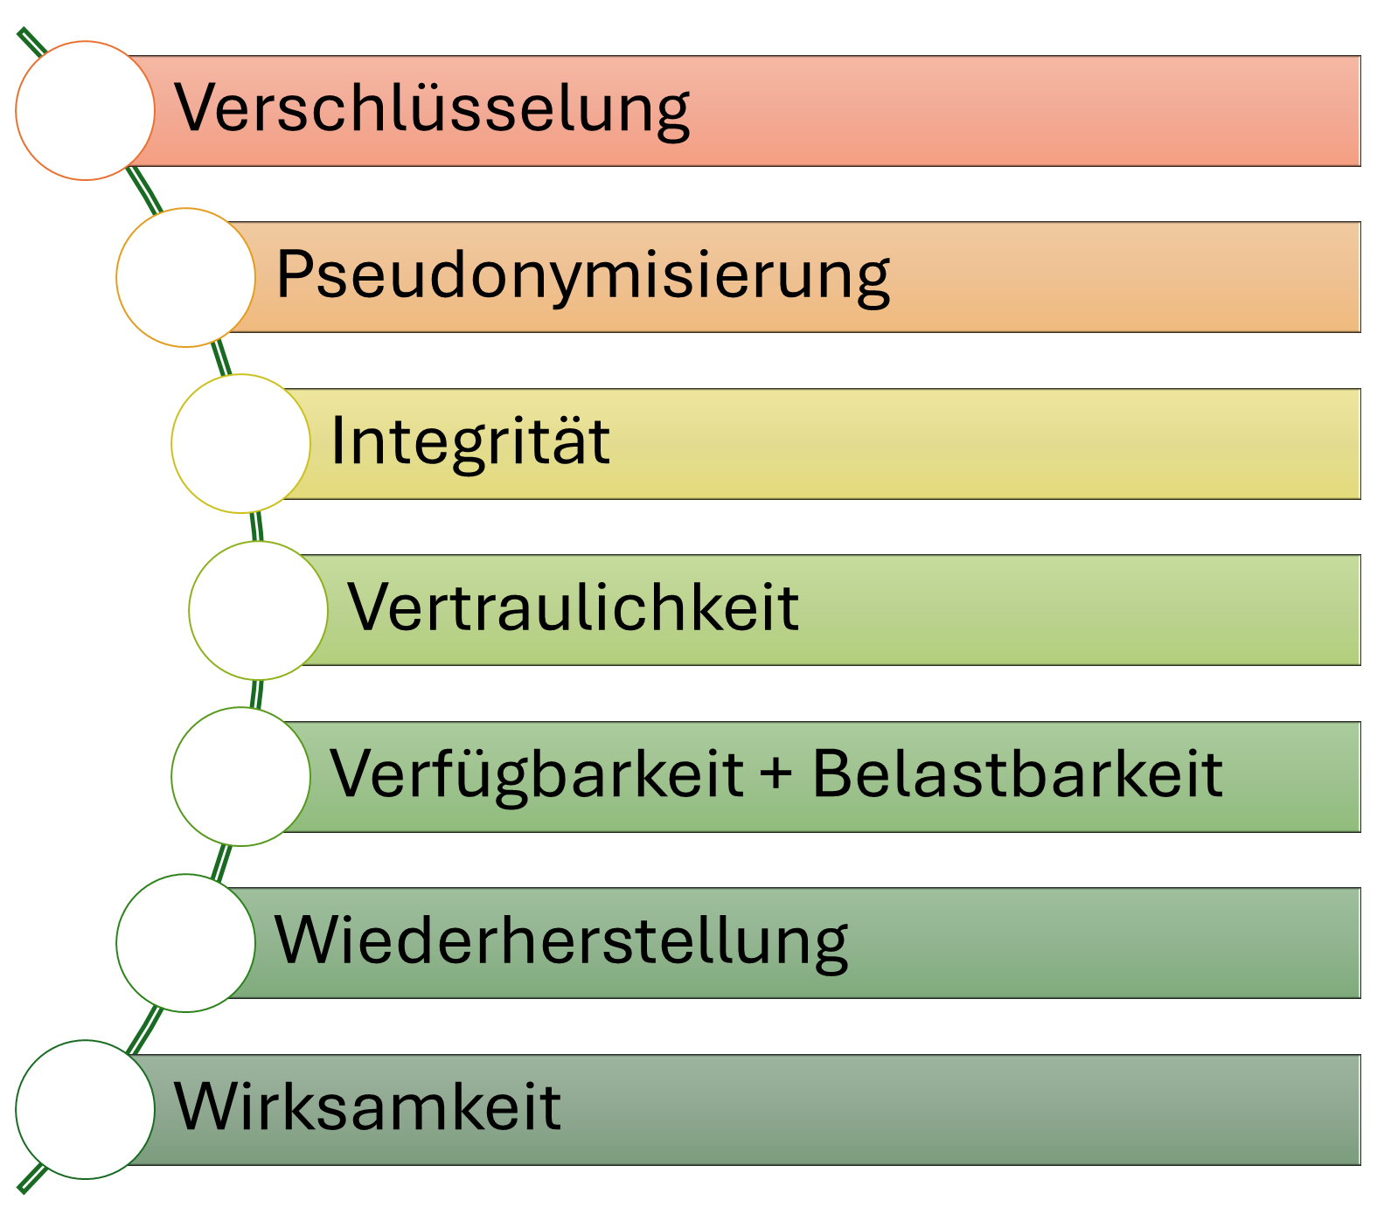
Grobe Schutzziele der DSGVO aus Art. 32 (1)

Slide 13
Need-To-Know Prinzip
Die Art der Berechtigung sollte zwischen Admin-, Lese- und Schreibrechten unterscheiden!
Einfaches Berechtigungskonzept (Name und Berechtigung) [kleine Unternehmen]
Rollenkonzept (verschiedene Rollen und deren Berechtigungen) [Vorstufe]
Berechtigungskonzept (Rollen werden zugewiesen) [Endstufe]
Veränderungen am Berechtigungskonzept müssen protokolliert und aufgezeichnet werden.
→ Rechenschaftspflicht des Verantwortlichen
Das Berechtigungskonzept ist eine technische UND organisatorische Maßnahme gem. Art. 32 DSGVO.
Das regelmäßige Testen der Wirksamkeit aller TOMs durch den Verantwortlichen fordert Art. 32 (1) lit. d DSGVO

Slide 14
Zwecke von Rollen- und Rechtekonzepten
Erfüllung der Forderungen aus Art. 24 und 32 DSGVO
Teil des Datenschutzkonzeptes
Erfüllung der Rechenschaftspflichten nach Art. 5 DSGVO
Teil einer möglichen Auditierung (Zertifizierung)
Verhinderung einer Datenpanne
Mildernde Umstände im Falle einer Datenpanne

Slide 15
Beispiele: Zutrittskontrolle
Absicherung von Gebäuden, Türen und Fenstern
Alarmanlage, Einbruchmelder
Zutrittskontrollsysteme (Transponder, Ausweis, Schlüssel, …)
Befugte Personen festlegen
Personenkontrolle, Besucherdokumentation

Slide 16
Beispiele: Zugangskontrolle
Sperren von Laufwerken, Ordnern, etc.
Kennwörter, 2FA, MFA
Firewall und Antivirenprogramme
Bildschirmsperre mit Passwortabfrage
Sicheres Verschließen von Unterlagen
Clean-Desk-Policy

Slide 17
Beispiele: Zugriffskontrolle
Rollen- und Berechtigungskonzepte
Regelmäßige Kontrollen
Protokolle (Log-Management)
Intrusion-Detection-Systeme (IDS)
Verschlüsselung, Zertifikate
Die Authentifizierung ist der Nachweis einer behaupteten Berechtigung, deren Echtheit geprüft wird. Nach Bestätigung der Echtheit durch einen Abgleich der Daten ist der Nutzer autorisiert.

Slide 18
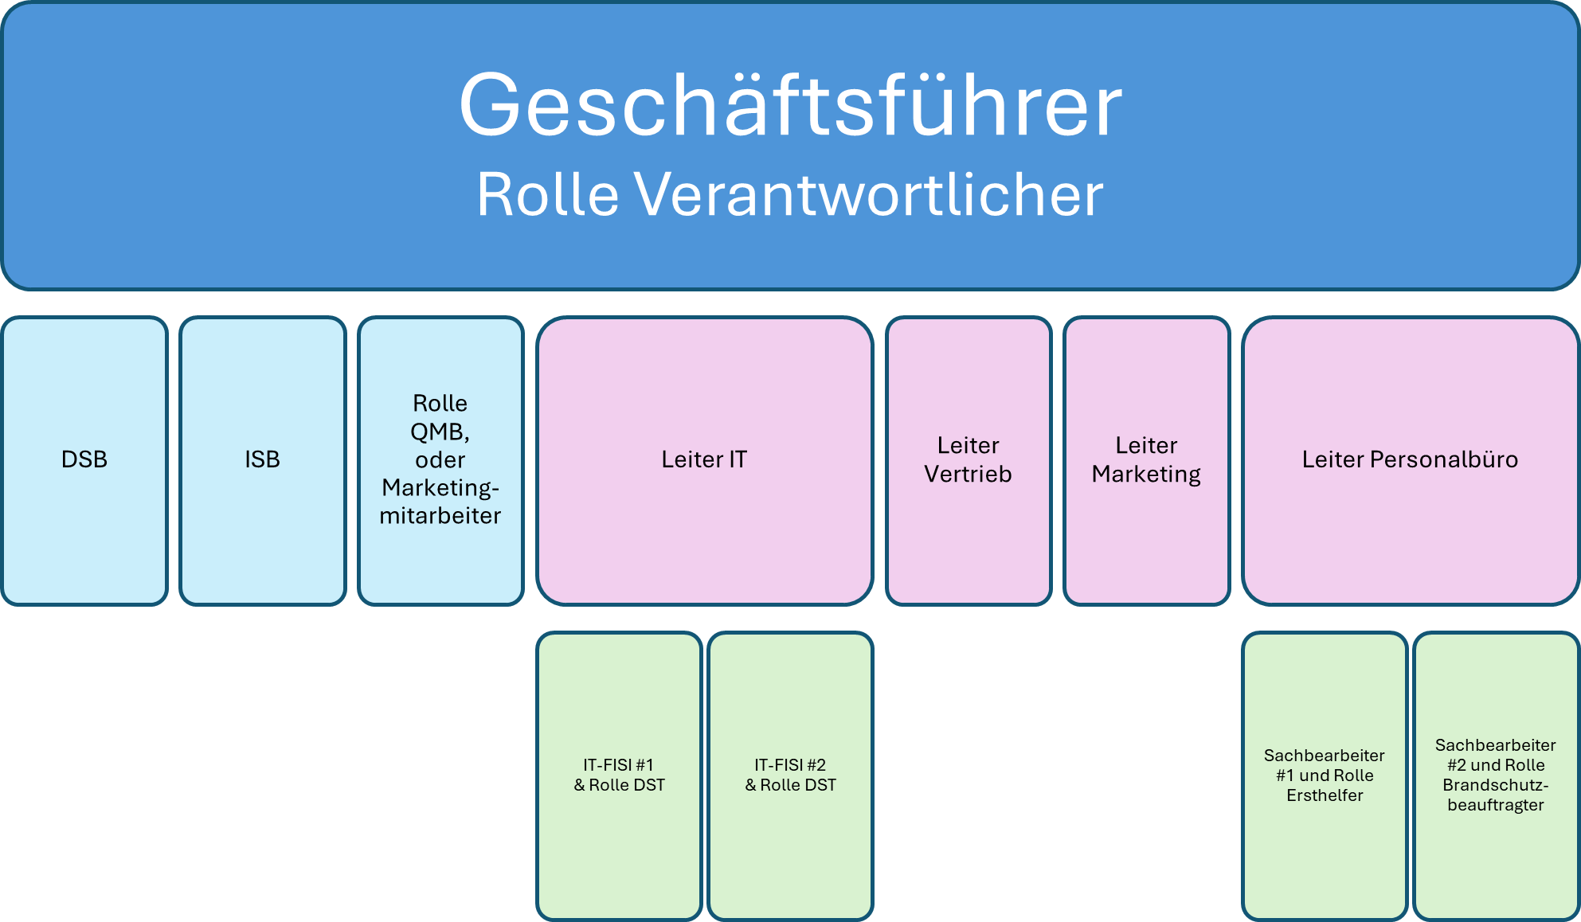
Verantwortlichkeiten im Unternehmen
Beispiel Organigramm

Slide 19
Lebenszyklus pbD als Schema
DV im Rahmen der Zweckbestimmung
Sperrphase bei Zweckende
Endgültige Löschung
Phase der Datenverarbeitung
Ende des Verwendungszweckes,
DV nur für Berechtigte, Erfüllung von gesetzlichen Aufbewahrungspflichten,
Phase der Aufbewahrung
Ende der Aufbewahrung

Slide 20
Datenschutz Teil 5
Zusammenfassung der Datenschutzthemen
Teil 2

Slide 21
Die 9 Grundsätze des Datenschutzes
Rechtmäßigkeit
Treu und Glaube
Transparenz
Zweckbindung
Datenminimierung
Richtigkeit
Speicherbgrenzung
Integrität & Vertraulichkeit
Rechenschaftspflicht
→ Art. 5 DSGVO

Slide 22
Rechtmäßigkeit der Verarbeitung
Art. 6 (1) DSGVO
Hier findet man die Erlaubnistatbestände unter denen eine Verarbeitung legitim ist.
Es gilt zunächst das Verbot einer Verarbeitung. Gekennzeichnet durch das Wort „nur“ im Artikel 6.
Die Verarbeitung ist nur zulässig, wenn mindestens eine der nachstehenden Bedingungen erfüllt ist: Art. 6 (1) DSGVO = Verbot mit Erlaubnisvorbehalt
Vertrag
Gesetz
Einwilligung
Öffentliche Aufgaben
Wahrung berechtigter Interessen
Schutz lebenswichtiger Interessen

Slide 23
Besondere Kategorie pb-Daten: Definition
Art. 9 (1) DSGVO
Rassische und ethnische Herkunft
Politische Meinung
Religiöse oder weltanschauliche Überzeugung
Gewerkschaftszugehörigkeit
Genetische Daten
Biometrische Daten
Gesundheitsdaten
Sexuelle Orientierung, Sexualleben

Slide 24
Verarbeitung besonderer Kategorien pbD
In diesen Fällen darf die Verarbeitung erfolgen:
Ausdrückliche Einwilligung der betroffenen Person
Art. 9 (2) lit. a DSGVO
Zur Durchsetzung von Arbeits- und Sozialrechten
Art. 9 (2) lit. b DSGVO
Nutzung bereits veröffentlichter Daten
Art. 9 (2) lit. e DSGVO
Für Zwecke der Gesundheitsvorsorge oder Arbeitsmedizin
Art. 9 (2) lit. h DSGVO auch i.V.m. § 26 BDSG

Slide 25
Beschäftigtendatenschutz:
Warum BDSG und nicht DSGVO?
Erlaubt ist die Verarbeitung aller Beschäftigtendaten (allgemeine oder besondere personenbezogene Daten), die zur Erfüllung des Arbeitsvertrages dienen. Wenn die Daten zu einem anderen Zweck dienen, dann bedarf es der Einwilligung.
Bei der Verarbeitung von Mitarbeiterdaten gilt für die Rechtsgrundlage nicht Art. 6 oder 9 DSGVO, sondern § 26 BDSG, da ansonsten viele Einwilligungen nötig wären. Auch wenn diese nicht elektronisch, sondern in Hängeregistern oder Akten vorliegen
=> § 26 (7) BDSG

Slide 26
Zusammenfassung (Rechtsgrundlagen der DV)
Alle Regelungen in der DSGVO bauen auf den Grundsätzen des Datenschutzes auf.
Es gibt neun Grundsätze, die bei jeder Verarbeitung von pbD, gleichermaßen erfüllt sein müssen.
Vor jeder Verarbeitung muss die Rechtmäßigkeit der Verarbeitung geprüft werden.
Grundsätzlich ist die Verarbeitung von pbD verboten; einige Ausnahmen sind in den Erlaubnistatbeständen erläutert; es gilt ein Verbot mit Erlaubnisvorbehalt
Die Erlaubnistatbestände (Rechtmäßigkeit) einer Verarbeitung sind in Art. 6 und 9 DSGVO, sowie Art. 88 DSGVO i.V. m. § 26 BDSG geregelt
Die Verarbeitung besonderer personenbezogener Daten und Beschäftigtendaten bedürfen einer Sondererlaubnis (Art. 9 DSGVO und § 26 BDSG)
Die Verarbeitung pbD im Rahmen eines berechtigten Interesses (Art. 6 (1) lit. f DSGVO) setzt immer eine dokumentierte Interessenabwägung voraus

Slide 27
Die Rechte betroffener Personen
Betroffene Personen können zu jeder Zeit umfangreiche Rechte geltend machen. Dass diese Rechte gewahrt bleiben, liegt im Verantwortungsbereich des betrieblichen oder externen DSBs: er oder sie muss diese prüfen und ggf. auftretende Mängel abstellen.
Recht auf Information
Recht auf Auskunft
Recht auf Berichtigung
Recht auf Löschung und Einschränkung
Recht auf Datenübertragbarkeit
Recht auf Widerspruch gegen die Verarbeitung
Recht auf Widerruf gegen eine bereits erteilte Einwilligung
Recht auf Beschwerde bei einer Aufsichtsbehörde

Slide 28
Anforderungen zu Betroffenenrechten
Anforderungen aus: Art. 12 DSGVO
Jede Form der Mitteilung ist zulässig (schriftlich, mündlich, elektronisch)
Die Mitteilung muss über das gleiche Medium erfolgen, wie der Betroffene es für die Anfrage genutzt hat. (Medienbruch vermeiden)
Frist: 1 Monat, um 2 Monate verlängerbar mit Begründung
Bei exzessiven Anträgen kann ein Entgelt verlangt oder der Antrag abgelehnt werden
ggf. Identität prüfen

Slide 29
Zeitpunkt der Information
Bei direkter Erhebung gem. Art. 13 DSGVO (gewollt, angefragt)
→ SOFORT
Die Information muss zum Zeitpunkt der Datenerhebung erfolgen!
Um das praktikabel umsetzen zu können, erlauben die Aufsichtsbehörden eine zeitnahe Zustellung der Informationen, sowie einen Medienbruch.
Bei indirekter Erhebung gem. Art. 14 DSGVO (über Dritte)
→ zeitnah, spätestens innerhalb eines Monats

Slide 30
Zusammenfassung (Betroffenenrechte)
Im Kap. III der DSGVO werden die Rechte der betroffenen Personen erläutert. Plus Art. 7 (3) und 77 DSGVO
Bei der Durchsetzung der Rechte sind Fristen zu wahren (1 bis 3 Monate)
Mitteilungen und Umsetzungen der Rechte müssen unentgeltlich erfolgen
[Ausnahmen: Art. 12 (5) DSGVO]
Vor der Durchsetzung der Rechte muss die verantwortliche Stelle die Identität der betroffenen Person geprüft werden
Die Informationspflicht unterscheidet sich in Art. 13 und 14 DSGVO; pbD von dem Betroffenen selbst oder über Dritte

Slide 31
Zusammenfassung (Betroffenenrechte)
Folgende Rechte müssen dem Betroffenen ausdrücklich eingeräumt werden:
Recht auf Information
Recht auf Auskunft
Recht auf Datenübertragbarkeit
Recht auf Berichtigung
Recht auf Löschung oder Einschränkung
Recht auf Widerspruch gegen die Verarbeitung
Recht auf Beschwerde bei einer Aufsichtsbehörde
Recht auf Widerruf einer Einwilligung

Slide 32
Zusammenfassung (Betroffenenrechte)
Wenn das Recht auf Löschung (vorübergehend) nicht umsetzbar ist, muss die Verarbeitung der Daten wenigstens eingeschränkt werden
Das Recht auf Beschwerde bei einer Aufsichtsbehörde wird im Kap. VIII der DSGVO behandelt, genauer in Art. 77 +78 DSGVO
Eine Einwilligung kann widerrufen werden – einer Verarbeitung aufgrund eines berechtigten Interesses kann widersprochen werden

Slide 33
TOMs (technisch-organisatorische Maßnahmen)
Zur Verhinderung unberechtigter Manipulation
Sicherstellung der Integrität von Daten
Verhinderung unberechtigten Zugriffs auf Daten
Regelung des Zugangs und Zugriffs auf technische Systeme

Slide 34
Gewährleistung von TOMs
Zugriff auf Daten nur von bekannten und vertrauenswürdigen Personen, Programmen und technischen Diensten
Es muss nachvollziehbar sein, welche Person, welches Programm oder technischer Dienst zu welchem Zeitpunkt auf die Daten zugegriffen hat
In jeder Organisation sollte ein abgestuftes System zum Zugriff auf Informationen vorhanden sein
Jeder Mitarbeiter sollte nur Zugriff auf Ressourcen (Informationen, Daten, Gebäude, Räume, Geräte, Personal) haben, die für seine Aufgabe unbedingt nötig sind

Slide 35
TOMs gem. DSK, BSI; Aufsichtsbehörden
Jede Website muss verschlüsselt sein
Da kosten gering, gilt eine verschlüsselte Website als Stand der Technik
Verschlüsselung mobiler Speichermedien, einfach und kostengünstig (z.B.Bitlocker)
Nutzung von Passwörtern (technischer Standard von Programmen und Systemen)
Einsatz einer Firewall (bei Firmennetzzugriff von außen unerlässlich)
Remote-Verbindungen zum Firmennetzwerk nur via VPN
Einschränkung der Datenübertragung an Microsoft (Deaktivierung der Telemetriedaten)
Aktueller Virenschutz
Mildernder Zusatz im Art. 32 DSGVO: es müssen nur die Maßnahmen ergriffen werden, die verhältnismäßig zu den Implementierungskosten sind.

Slide 36
Zusammenfassung
Ziele der Integrität sind die Richtigkeit der Daten zu gewähren und die berechtigte Veränderung der Daten zu verhindern.
Ist die Integrität der Daten gesichert, so können die Daten nicht unbemerkt manipuliert / geändert werden.
Als Grundlage der Integritätsprüfung bieten sich erzeugte Prüfsummen an.
Die Integrität kann auch mittels Berechtigungen, die in Rollen- und Rechtekonzepten dokumentiert wurden, gewährleistet werden.
Zur Wahrung der Vertraulichkeit dürfen nur berechtigte Personen Kenntnis von pbD haben oder verarbeiten.
Die Berechtigung wird sichergestellt durch verschiedene Maßnahmen der Zutritts-, Zugangs- und Zugriffskontrolle.

Slide 37
Zusammenfassung (Fortsetzung)
Gängige Zutrittskontrollmaßnahmen sind die Verwendung von Schlüsseln, Chipkarten oder Transpondern.
Gängige Zugangskontrollmaßnahmen sind die Verwendung von Kennwörtern oder Chipkarten oder der Einsatz einer Firewall
Gängige Zugriffskontrollmaßnahmen sind die Verwendung von Benutzerrechten und die Protokollierung sowie Auswertung der Zugriffe.
Moderne und sichere Zutritts- und Zugangskontrollsysteme verwenden biometrische Merkmale. Eine DSFA kann dann erforderlich sein.
Besonderen Schutz bieten 2FA, bei denen die berechtigte Person sich mittels zweier getrennter Authentifizierungsmerkmale ausweisen muss, z.B. Passwort und Chipkarte oder Passwort und SMS-PIN

Slide 38
Zusammenfassung VVT
Jede Organisation und jeder Auftragsverarbeiter muss ein VVZ führen
Die Inhalte sind gesetzlich vorgeschrieben
Der DSB prüft das Verzeichnis
Das Verzeichnis dient als Grundlage für die Umsetzung der Informationspflichten, Auskunftsrechte und Löschkonzepte
Das Verzeichnis muss auf Verlangen der Aufsichtsbehörde vorgelegt werden können (Rechenschaftspflicht)

Slide 39
Datenschutz Teil 5
Zusammenfassung der Datenschutzthemen
Teil 3

Slide 40
Zusammenfassung AV
Eine AV ist die Verarbeitung von pbD durch ein beauftragtes Unternehmen
Auch die bloße zufällige Kenntnisnahme von Daten kann bereits eine AV darstellen (Beispiel: IT-Fernwartung)
Der Verantwortliche der Datenverarbeitung ist der Auftraggeber. Das beauftragte Unternehmen ist der Auftragnehmer, der auch AV genannt wird.
Es ist eine schriftliche Vereinbarung notwendig. Mindestinhalte sind gesetzlich vorgeschrieben.
Es dürfen nur Organisationen mit der Verarbeitung der Daten beauftragt werden, die ausreichende Garantien bieten, dass die Daten geschützt sind.
Der DSB prüft, ob ein AV geeignet ist, die Daten im Sinne der DSGVO zu verarbeiten.
Der DSB prüft die Verträge auf Vollständigkeit und inhaltliche Richtigkeit.

Slide 41
Datenschutzkonforme Vernichtung von Daten
Eine nicht-datenschutzkonforme Vernichtung von Daten kann Datenschutzverletzungen mit Bußgeldforderungen auslösen.
Mitarbeiter müssen dementsprechend geschult werden, Daten richtig zu vernichten.
Zwischen analogen und digitalen Daten muss unterschieden werden.
Papier / Aktenvernichtung erfolgt über Schredder mit entsprechenden Schutzklassen, Personalakten Schutzstufe P3, Gesundheitsdaten Schutzstufe P4
Vorgaben durch DIN 66933
Der DSB prüft ob für die entsprechenden Schutzklassen, der richtige Aktenvernichter (Schredder) bereitsteht.

Slide 42
Löschkonzept
Ein Löschkonzept ist eine Unternehmensrichtlinie, die festlegt wer löscht und wann dies durchgeführt wird. Ob automatisch oder manuell. Welche Übergangsfristen festgelegt sind.
Der DSB ist bei der Ausgestaltung und späteren Überwachung des Löschkonzeptes zu konsultieren.
Es gibt Regellöschungen und anlassbezogene Löschungen, wie z.B. eine Löschanfrage aus den Betroffenenrechten
Für diese gibt es Bearbeitungsfristen (1 Monat)(max. 2 Monate Verlängerung)
Gesetzliche Aufbewahrungsfristen stehen einer Löschung entgegen. Diese liegen zwischen 6 Monaten bis 30 Jahre oder mehr. Danach kann die Regellöschung erfolgen. Die GF legt das Löschkonzept mit dem DSB fest. Die IT-Abteilung setzt ggf. den Prozess der Löschung um.

Slide 43
Relevante Inhalte des TDDDG
§ 1 (1) Nr. 2 TDDDG besondere Vorschriften zum Schutz pbD
§ 1 (3) TDDDG Vorrangig → Anbieter von Diensten
§ 2 (2) Nr. 1 TDDDG Begriffsbestimmung „Anbieter“
§ 1 (4) Nr. 1 TDDDG Begriffsbestimmung → Digitale Dienste
Beispiele: Digitale Dienste
Online-Angebote (Waren)
Video-on-demand (YouTube)
Suchmaschinen (Google)
Webportale, private Homepages
Firmeneigene Websites

Slide 44
Relevante Inhalte des TDDDG (Fortsetzung)
§ 4 TDDDG
Rechte von Erben → Digitale Rechte und Daten vererben (z.B. Accountdaten)
§ 19 TDDDG
Technisch-organisatorische Schutzmaßnahmen (TOM), Schutz vor Kenntnisnahme Dritter
§ 25 TDDDG
Regelung der Cookie Speicherung / Einwilligung → Besuch einer Website § 25 (1) TDDDG

Slide 45
DDG (Digitale-Dienste-Gesetz)
Das DDG ist im Mai 2024 in Kraft getreten und hat damit gleichzeitig das TMG außer Kraft gesetzt. Es setzt die Vorschriften des EU Digital Services Act um. Es regelt auf nationaler Ebene das, was der DSA für die EU regelt.
Der DSA soll ein sicheres Online-Umfeld schaffen. Ziel ist die Verbreitung illegaler Inhalte zu reduzieren. Das DDG regelt für Deutschland, wie die entsprechenden Pflichten umzusetzen sind.
Ein digitaler Dienst bezieht sich auf Online-Diensteanbieter, die für ihre Dienstleistung bezahlt werden und unter das Fernabsatzgesetz fallen. Z.B. Webdesigner, Online-Shop-Inhaber, Gaming-Plattformen, soziale Netzwerke, Content Sharing Plattformen, App Stores und Online, o.ä.

Slide 46
Datenschutz und Werbung
Folgende Gesetze regulieren direkte Werbemaßnahmen wie Telefon- und E-Mail-Werbung:
Gesetz gegen den unlauteren Wettbewerb (UWG)
Bürgerliches Gesetzbuch (BGB)
Telekommunikationsgesetz (TKG)
Bundesdatenschutzgesetz (BDSG)
Datenschutz-Grundverordnung (DSGVO)
Die ePrivacy-VO soll die Regeln der DSGVO im Bereich elektronischer Kommunikationsdaten ergänzen. Die DSGVO hat das rechtliche Umfeld für die Neukundenakquise bereits geändert. Somit brauchen Sie grundsätzlich eine Einwilligung des Nutzers.

Slide 47
Belästigende Werbung
Die DSGVO ist für den Verbraucher ein Segen, für den Unternehmer jedoch ein Fluch. Bei der Kundenakquise gilt die Faustregel: Mit Einwilligung ist fast alles möglich – ohne nur wenig.
Belästigende Werbung ist nach § 7 UWG verboten. Das bedeutet, dass Sie weder per E-Mail noch per Telefon oder SMS Kundenakquise betreiben dürfen, sofern Sie nicht im Vorfeld die Einwilligung des jeweiligen Nutzers eingeholt haben.
Schon eine einzige unverlangte Werbemail an eine Person bzw. ein Unternehmen gilt als belästigende Werbung.

Slide 48
Das Standard-Datenschutzmodell (SDM)
Nach dem Standard-Datenschutzmodell (SDM) ergibt sich der Schutzbedarf aus dem Risiko einer Verarbeitungstätigkeit, bevor ein Verantwortlicher technische und organisatorische Maßnahmen bestimmt und umgesetzt hat.
Insofern gilt der folgende Zusammenhang zwischen Risikohöhe, im Sinne eines Ausgangsrisikos, und der Schutzbedarfsstufe:
kein oder geringes Risiko der Verarbeitung: normaler Schutzbedarf für von der Verarbeitung betroffene Personen
normales Risiko der Verarbeitung: normaler Schutzbedarf für von der Verarbeitung betroffene Personen
hohes Risiko der Verarbeitung: hoher Schutzbedarf für von der Verarbeitung betroffene

Slide 49
KRITIS (Kritische Infrastrukturen)
Kritische Infrastrukturen (KRITIS) sind Organisationen und Einrichtungen mit wichtiger Bedeutung für das staatliche Gemeinwesen, bei deren Ausfall oder Beeinträchtigung nachhaltig wirkende Versorgungsengpässe, erhebliche Störungen der öffentlichen Sicherheit oder andere dramatische Folgen eintreten würden.
KRITIS gilt für Deutschland.
NIS2 gilt EU-weit.

Slide 50
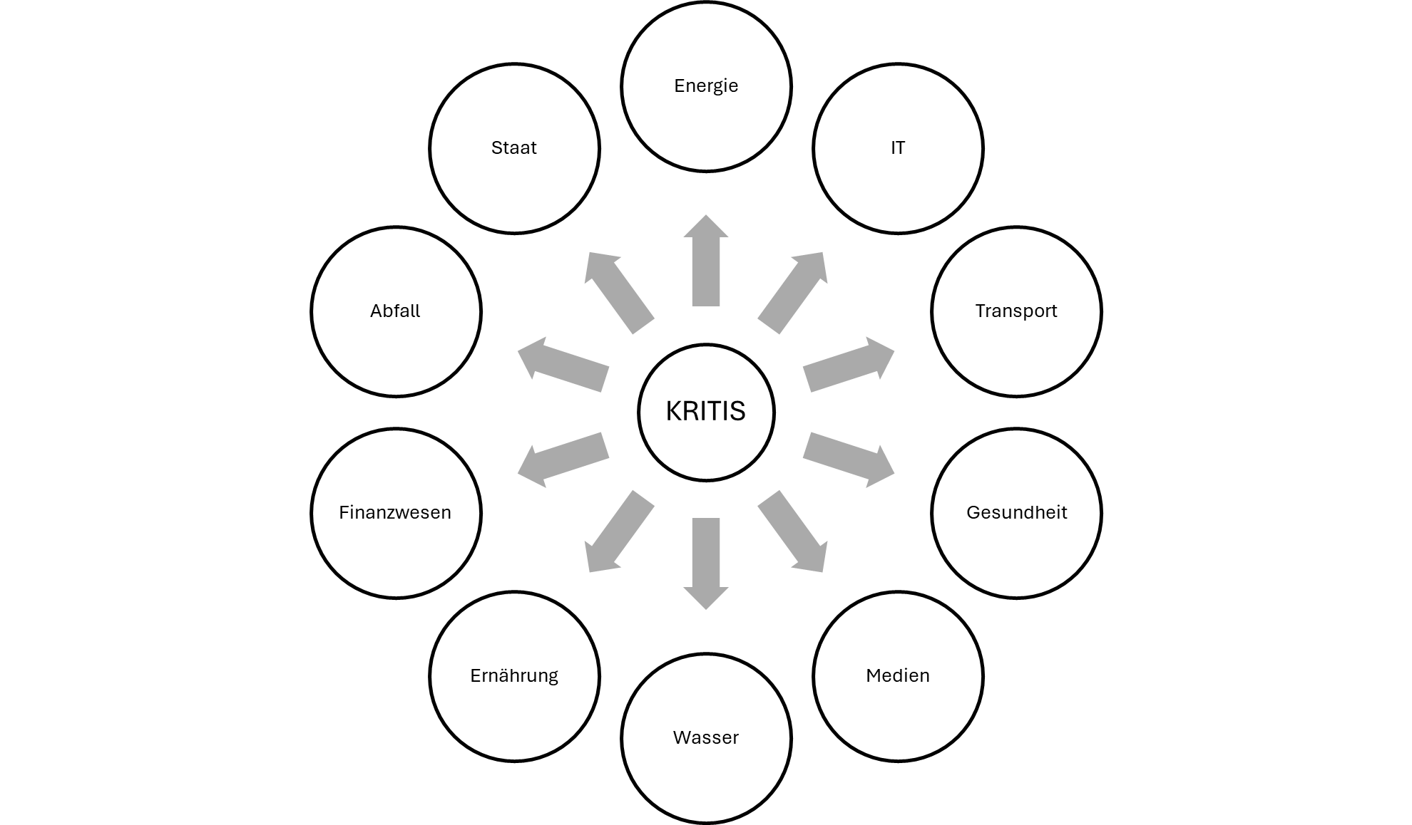
KRITIS Sektoren
Energie
Informationstechnik und Telekommunikation
Transport und Verkehr
Gesundheit
Medien und Kultur
Wasser
Ernährung
Finanz- und Versicherungswesen
Siedlungsabfallentsorgung
Staat und Verwaltung

Slide 51
NIS2-betroffene Einrichtungen
DNS-Diensteanbieter,
TLD-Namenregister,
Anbieter von Cloud-Computing-Diensten,
Anbieter von Rechenzentrumsdiensten,
Betreiber von Inhaltszustellnetzen,
Anbieter verwalteter Dienste (MSP),
Anbieter verwalteter Sicherheitsdienste (MSSP),
Anbieter von Online-Marktplätzen,
Online-Suchmaschinen
Plattformen für Dienste sozialer Netzwerke
Vertrauensdiensteanbieter (Zeitstempel, elektr. Signatur)

Slide 52
Ziele von NIS2
Konzepte in Bezug auf die Risikoanalyse und Sicherheit für Informationssysteme;
Bewältigung von Sicherheitsvorfällen;
Aufrechterhaltung des Betriebs, wie Backup-Management und Wiederherstellung nach einem Notfall, und Krisenmanagement;
Sicherheit der Lieferkette einschließlich sicherheitsbezogener Aspekte der Beziehungen zwischen den einzelnen Einrichtungen und ihren unmittelbaren Anbietern oder Diensteanbietern;
Sicherheitsmaßnahmen bei Erwerb, Entwicklung und Wartung von Netz- und Informationssystemen, einschließlich Management und Offenlegung von Schwachstellen;

Slide 53
Ziele von NIS2 (Fortsetzung)
Konzepte und Verfahren zur Bewertung der Wirksamkeit von Risikomanagementmaßnahmen im Bereich der Cybersicherheit;
grundlegende Verfahren im Bereich der Cyberhygiene und Schulungen im Bereich der Cybersicherheit;
Konzepte und Verfahren für den Einsatz von Kryptografie und gegebenenfalls Verschlüsselung;
Sicherheit des Personals, Konzepte für die Zugriffskontrolle und Management von Anlagen;
Verwendung von Lösungen zur Multi-Faktor-Authentifizierung oder kontinuierlichen Authentifizierung, gesicherte Sprach-, Video- und Textkommunikation sowie gegebenenfalls gesicherte Notfallkommunikationssysteme innerhalb der Einrichtung.

